Slide 1
Cinématique relativiste
Niveau : L3

Slide 2
Prérequis
Transformation de Lorentz

Slide 3
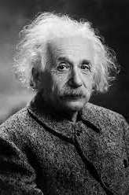
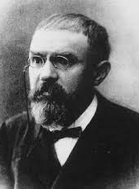
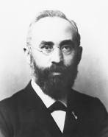
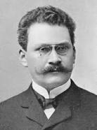
Cinématique : domaine de la mécanique qui étudie le mouvement.

Slide 4
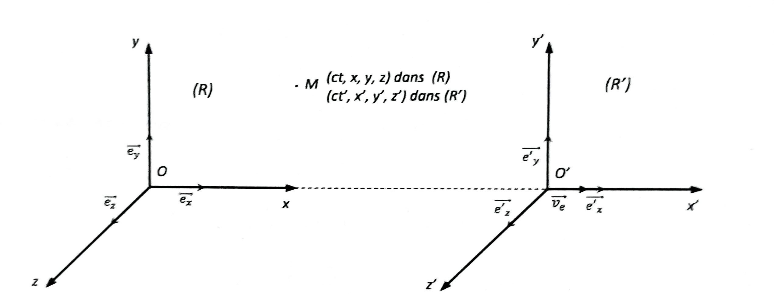
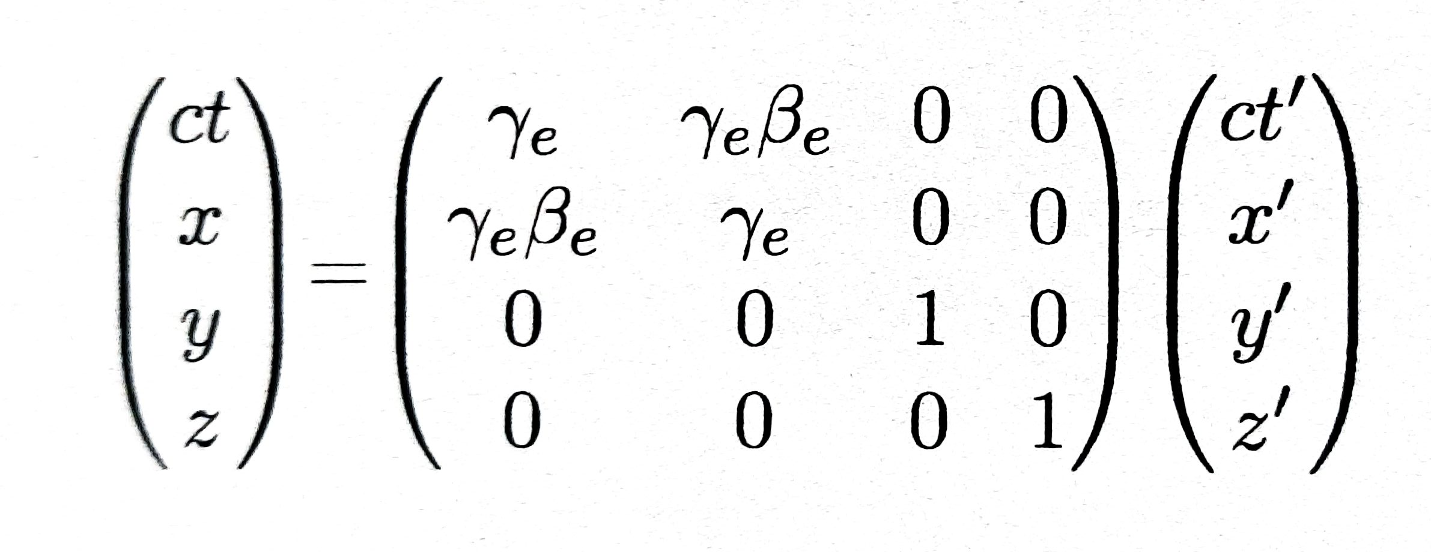
Rappel des notations
Soit R’ référentiel galiléen en translation rectiligne uniforme à la vitesse v_{e} par rapport au référentiel galiléen R :
Transformation de Lorentz :

Slide 5
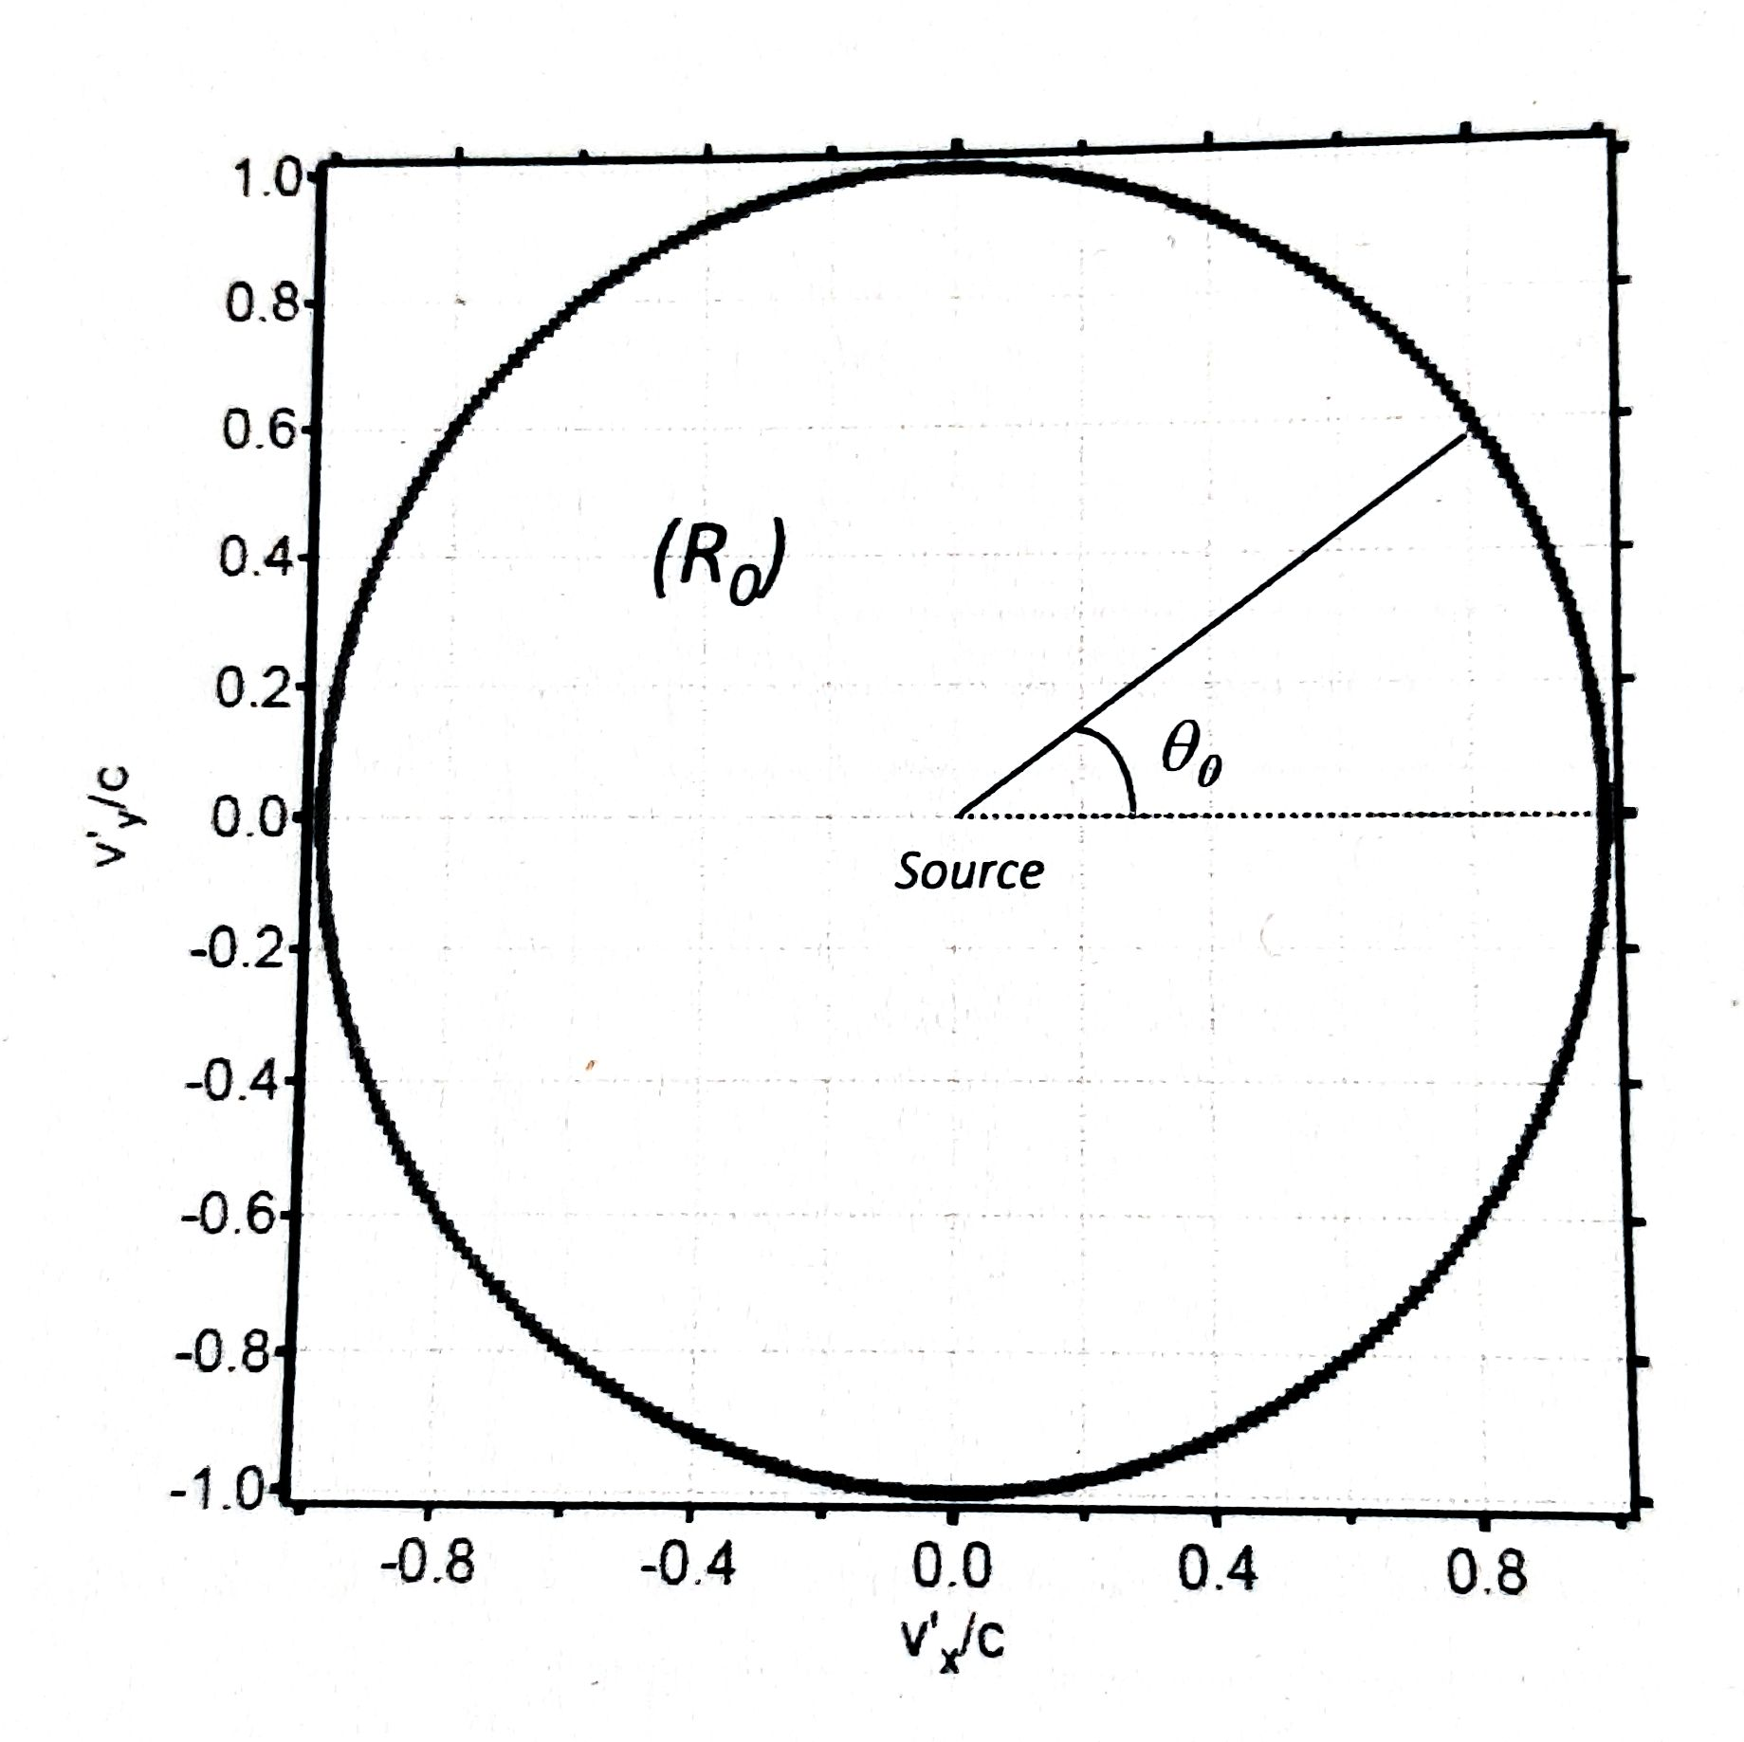
Directivité du rayonnement synchrotron
On considère une source en mouvement qui émet un rayonnement isotrope dans son référentiel propre (R₀). Les photons sont émis à la vitesse c suivant un angle θ₀ dans (R₀₎
v_{x}’/c = cos(θ₀)
v_{y}’ / c = sin(θ₀)
Allure de la directivité du rayonnement dans (R₀) :

Slide 6
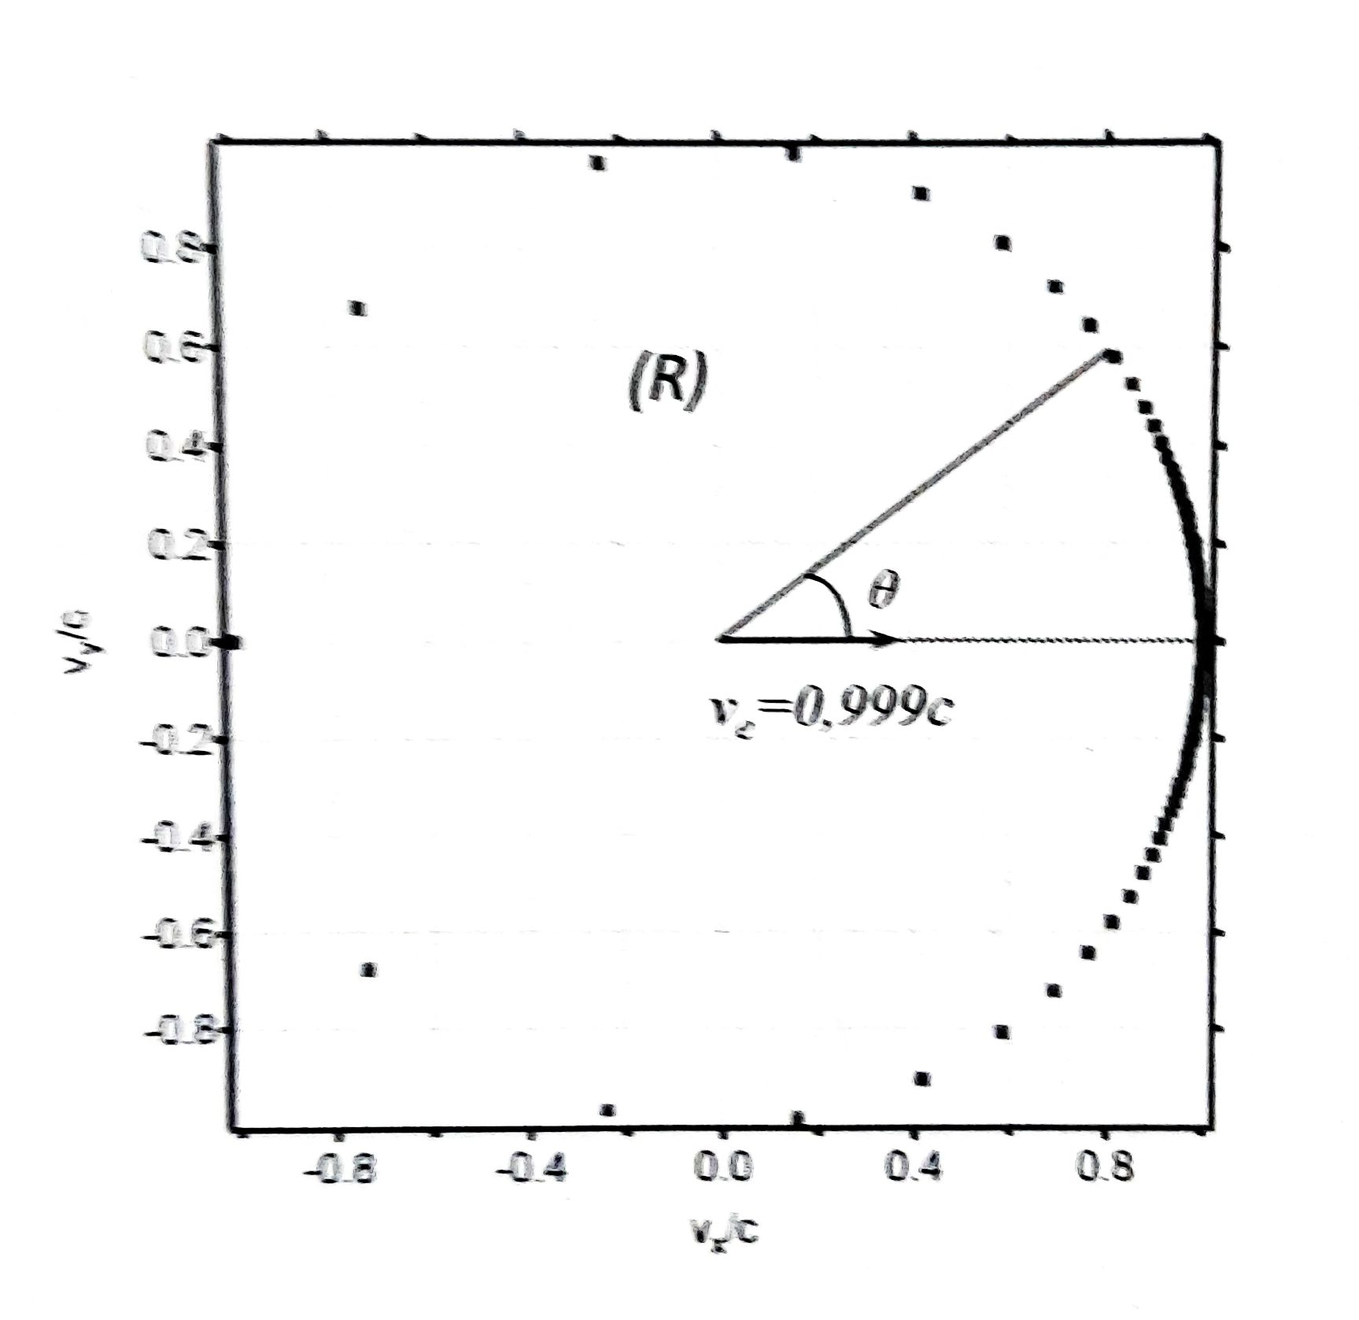
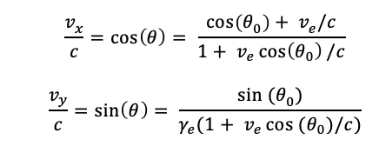
Directivité du rayonnement synchrotron
On considère que la source est en translation selon l’axe (Ox) par rapport au référentiel de l’observateur (R), à la vitesse v_{e} = 0,999*c (γ_{e} = 22,4) :
Par transformation de Lorentz
des vitesses, dans (R) :
(Représentation pour un photon par degré)

Slide 7
Bibliographie des images
Einstein : wikipédia
Poincarré : wikipédia
Minkowsky : wikipédia
Lorentz : wikipédia

